Slide 1
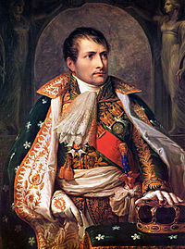
NAPOLEONE RE D’ITALIA

Slide 2
La Repubblica Cisalpina
Nel 1796 Napoleone sconfisse la difesa asburgica nella battaglia di Ponte di Lodi ed entrò vittorioso a Milano il 14 maggio.
Il 29 giugno 1797 viene proclamata la Repubblica Cisalpina che comprende i territori lombardi conquistati da Napoleone
Il 17 ottobre dello stesso anno l’Austria firma il trattato di Campoformio

Slide 3
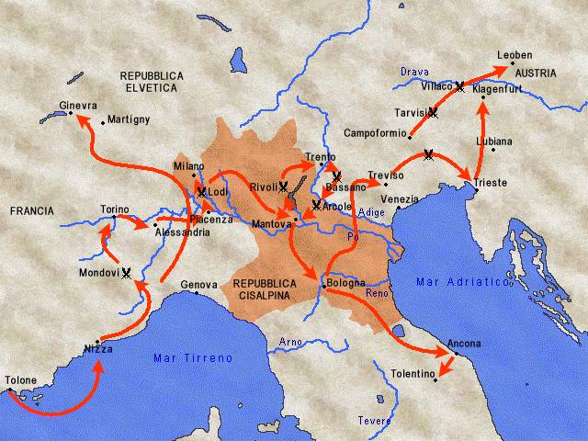
La Repubblica Cisalpina

Slide 4
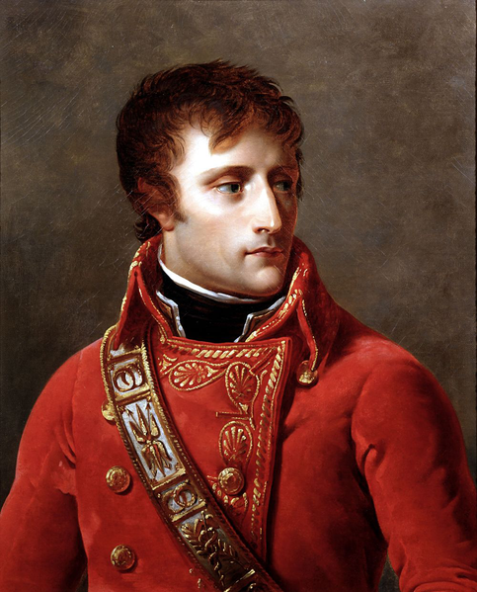
Napoleone si proclama console
Nel 1799, dall’Egitto.
Napoleone rientra a
Parigi, denuncia
l’inettitudine del
Direttorio per aver perso
parte dei territori
conquistati, tra cui la neo
repubblica, e si
autoproclama console con
un plebiscito

Slide 5
La riconquista dell’Italia
Come 1° console riorganizza l’esercito e l’8 giugno 1800 entra nuovamente a Milano.
Riforma la repubblica con la denominazione di “Repubblica Italiana”, avente capitale Milano

Slide 6
Idea di nazione italiana
A Milano la classe dirigente inizia a sviluppare un programma culturale che fonda il concetto di nazione italiana su modelli culturali comuni, per far fronte alla dominazione francese.
Si parla del popolo italiano come di un popolo decaduto da secoli di dominazione straniera, ma che nel corso del rinascimento ha insegnato le arti e la civiltà a tutta Europa.

Slide 7
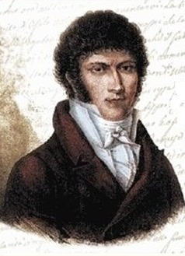
Platone in Italia
Opera rappresentativa di tali ideali nazionali è il “Platone in Italia” di Vincenzo Cuoco.
L’autore fa dire a Platone, in seguito al ritrovamento di un manoscritto immaginario, che i popoli italici hanno insegnato la filosofia ai greci e non il contrario.

Slide 8
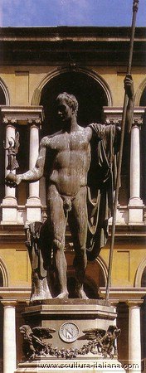
Marte pacificatore
Opera simbolo del dominio napoleonico è la statua bronzea, commissionata al Canova, del “Marte pacificatore”.Il condottiero si identifica con la divinità pagana che tutto deve distruggere affinché un ordine nuovo,fondato sui principi della rivoluzione francese, venga instaurato

Slide 9
Nascita del regno d’Italia
Napoleone, in seguito alle richieste presentate da una delegazione repubblicana, accetta il titolo di re d’Italia e:
Assicura una dimensione costituzionale al regno
Conferma l’avversione a feudalità e vendita dei beni nazionali
Riserva incarichi di governo solo a coloro che possiedono la cittadinanza italiana
Garantisce la presenza delle truppe francesi sul suolo italiano

Slide 10
Le mire napoleoniche
L’Italia gli era indispensabile per un progetto egemonico mediterraneo
Costituiva un baluardo nei confronti dell’Austria e delle altre potenze avversarie europee
E doveva essere un modello di stato totalmente dipendente dalla Francia nelle scelte di politica estera

Slide 11
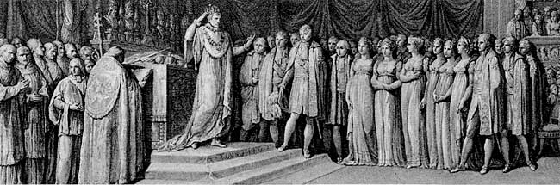
L’incoronazione
Il 22 maggio 1805 i suoi collaboratori prelevano la Corona Ferrea dal duomo di Monza, simbolo del potere imperiale
Il 23 viene fatta una sfilata dal palazzo reale al Duomo, vengono offerti gli onori prima a Carlo Magno, a cui si richiamava una presunta discendenza, poi al futuro regno d’Italia ed infine all’impero dei francesi
Il 26 con l’acclamazione del popolo si incorona re d’Italia.

Slide 12
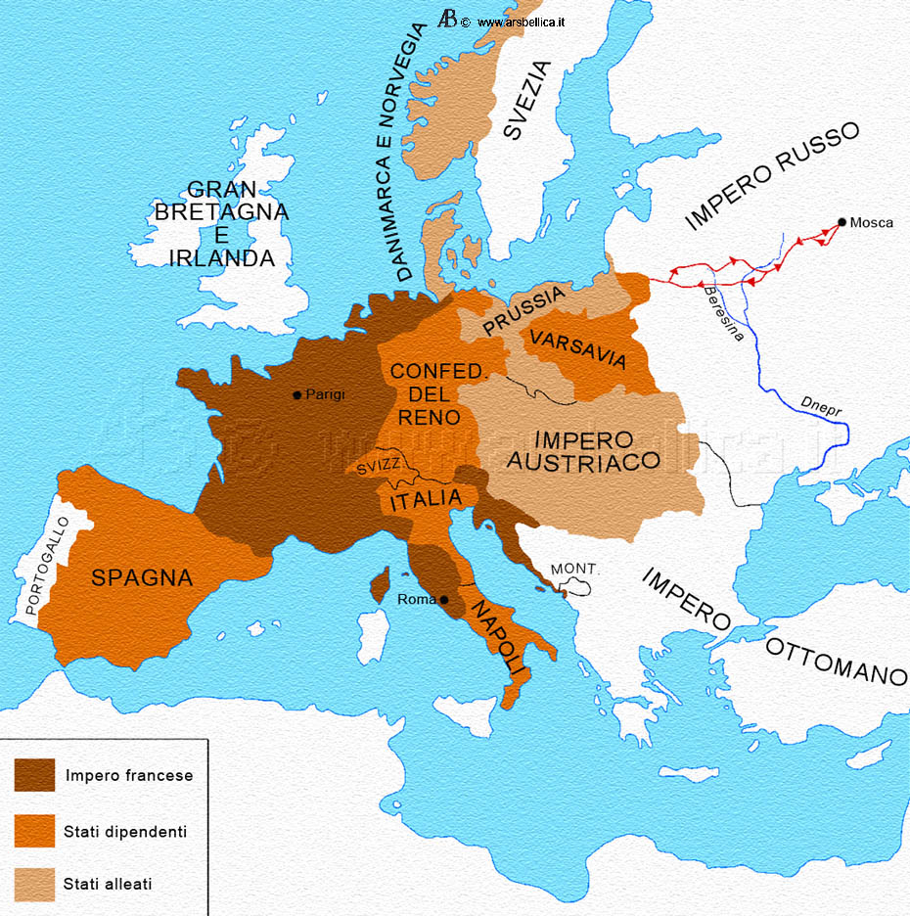
L’avversione all’Austria
Tramite l’incoronazione, Napoleone, rivendica un’egemonia totale nell’Europa continentale contro le pretese dell’impero austriaco, stigmatizzata dalla famosa frase “Dio me l’ha data, guai a chi la tocca”
Nel 1806 con la Pace di Presburgo vengono ampliati i confini del regno d’Italia ed imposto a Francesco II di rinunciare al titolo di sacro romano imperatore

Slide 13
L’influenza sulla classe dirigente italiana
Con il principio dell’amalgama Napoleone tentò
di creare una classe dirigente a lui favorevole
costituita da esponenti di spicco della società
lombarda. Il tentativo non andò a buon fine
poiché l’aristocrazia conservatrice gli era ostile.
Pochi esponenti del mondo culturale lo
consideravano, inizialmente, un male necessario al
fine di risolvere i problemi storici della penisola.

Slide 14
Il declino del potere napoleonico
Una volta pienamente evidenziatesi le mire
politiche napoleoniche e in corrispondenza del
suo declino la classe dirigente italiana e gli
intellettuali gli volteranno le spalle. Milano forte
dell’esperienza napoleonica si opporrà
fermamente negli anni a venire al carattere
autoritario del bonapartismo e quindi alla
dominazione straniera in generale

